Slide 1
비주얼 컴퓨팅 최신기술
Project #1
컴퓨터공학부
20143390 김선영
Notes:
발표를 하게 된 김선영이라고합니다

Slide 2
Project 목적
구현 및 코드
결론
INDEX
Notes:
목차는 다음과 같습니다

Slide 3
Project 목적
Notes:
프로젝트 목적입니다

Slide 4
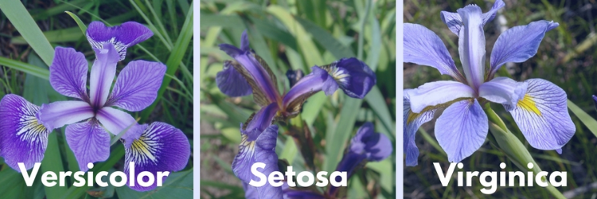



Project 목적
구현 및 코드
결론
01
Training
Result
Testing
Classifier
Notes:
Training set과 Testing set으로 나눠진 Iris data set을 사용하여 교사학습을 거친 후 간단한 인식기를 구현함으로 강의시간에 배운 인식기에 대한지식과 스스로 학습한 인식기에 대한 지식을 평가하는 프로젝트를 진행하는 것이 목적입니다.
3개의 class가 존재하고 train data가 각 class마다 40개씩, test data는 각 class마다 10개씩 존재합니다. 1번 문제는 feature를 4개를 사용하여 학습하고 2번 문제는 feature를 2개를 사용하여 학습하여 test후 결과를 비교합니다.

Slide 5
구현 및 코드
Notes:
구현 및 코드입니다

Slide 6
Project 목적
구현 및 코드
결론
01
02
Problem 1
03
Assume,
Each class has a normal distribution
Estimate the mean and covariance of each class using training data
Determine the decision boundaries
Classify the testing data set and
construct the confusion matrix
04
05
06
07
08
09
10
11
Notes:
첫번째 문제입니다. 각 class가 정규분포를 따를 때
평균과 공분산을 구한 뒤
Decision boundary를 결정하고
Test를 거쳐 confusion matrix를 만듭니다

Slide 7
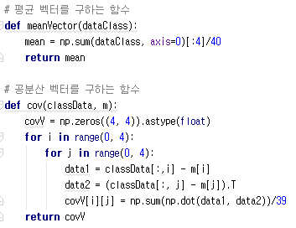
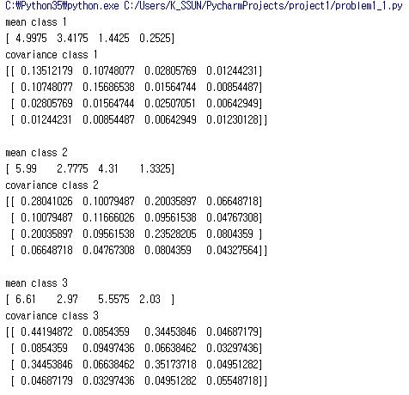

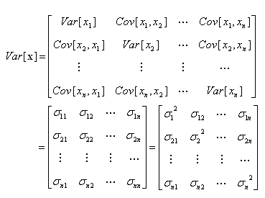
Project 목적
구현 및 코드
결론
01
Problem 1
02
Estimate the mean and covariance of each class using training data
03
04
05
06
07
08
09
10
11
Notes:
공분산은 각 feature들의 상관관계를 나타냅니다. 각 class는 정규분포를 따르므로 평균과 공분산을 사용하여 확률 분포를 알수있습니다.
각 element를 더하여 총 data의 수로 나누어 평균을 구하고 공분산은 왼쪽의 식을 이용하여 계산합니다.
오른쪽의 결과는 class에 따른 평균과 공분산결과입니다.

Slide 8
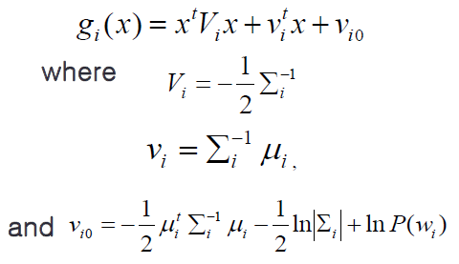
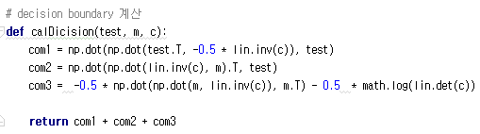
Project 목적
구현 및 코드
결론
01
Problem 1
02
Determine the decision boundaries
03
04
05
06
07
08
09
10
11
Notes:
구한 평균과 공분산을 이용하여 decision boundary를 구합니다.
각 class가 각기 다른 covariance를 가질 때 discriminant function의 식은 보이는 식과 같고
아래는 해당 식은 구현한 함수입니다.

Slide 9
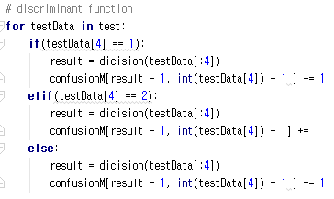
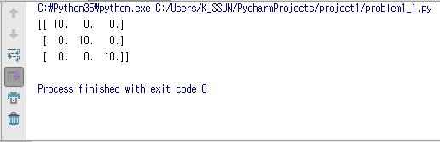
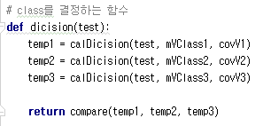

Project 목적
구현 및 코드
결론
01
Problem 1
02
Classify the testing data set and construct the confusion matrix
03
04
05
06
07
08
09
10
11
Notes:
각 test data를 각 class의 disciriminant function에 대입한 후 값을 비교하여 알맞은 class로 분류합니다
오른쪽은 Test data를 넣은 결과입니다. 모든 test data가 바로 분류된 것을 확인할 수 있습니다.

Slide 10
Project 목적
구현 및 코드
결론
01
02
Problem 2
03
Plot the training data samples
Estimate the mean and covariance of each class than plot the means
Plot the
The contours for which
the Mahalanobis distance = 2
Determine the decision boundaries and plot them
Add the test data set to the plot
Classify the test data and
construct the confusion matrix
04
05
06
07
08
09
10
11
Notes:
2번 문제입니다.
Train data를 matplotlibrary를 이용하여 좌표계에 표현합니다.
평균과 공분산을 구한 뒤
마할라노비스 거리 2인 부분을 그래프위에 표시합니다.
Decision boundary를 그래프 위에 그리고
Test data를 decision boundary에 대입하여 counfusion matrix를 구합니다.

Slide 11
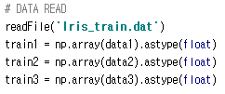
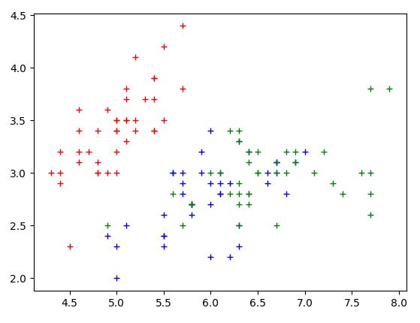
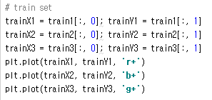
Project 목적
구현 및 코드
결론
01
Problem 2
02
Plot the training data samples
03
04
05
06
07
08
09
10
11
Notes:
Train data를 불러와 matplotlibrary를 이용하여 좌표계에 표현했습니다.

Slide 12
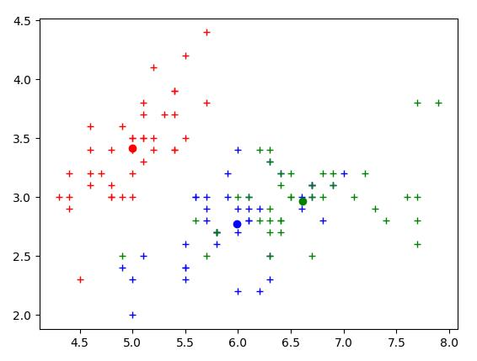
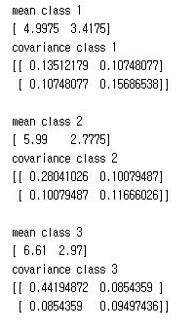
Project 목적
구현 및 코드
결론
01
Problem 2
02
Estimate the mean and covariance of each class than plot the means
03
04
05
06
07
08
09
10
11
Notes:
1번에서 사용한 함수를 사용하여 평균과 공분산을 구한 뒤 구한 평균을 그래프에 나타냈습니다.

Slide 13

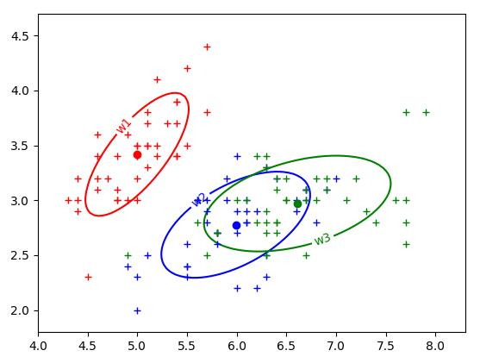
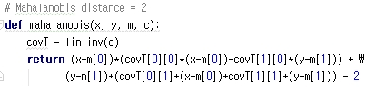
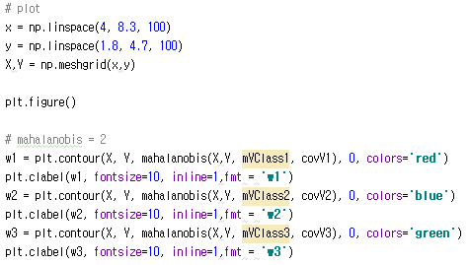
Project 목적
구현 및 코드
결론
01
Problem 2
02
The contours for which the Mahalanobis distance = 2
03
04
05
06
07
08
09
10
11
Notes:
마할라노비스 거리는 평균과 표준편차를 고려했을 때 얼마나 중심에서 멀리 떨어져 있는지를 나타냅니다. 해당 식을 k를 이항하여 우항을 0으로 만든 뒤 식을 함수로 구현하였습니다. X와 y의 값을 설정해주고 마할라노비스 거리가 2인 부분을 표시했습니다.

Slide 14
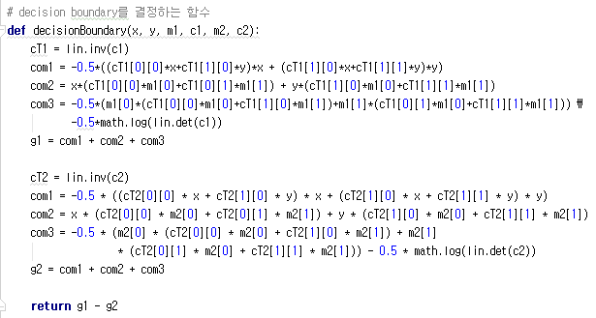
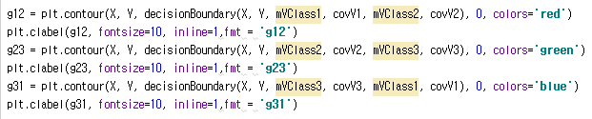
Project 목적
구현 및 코드
결론
01
Problem 2
02
Determine the decision boundaries and plot them
03
04
05
06
07
08
09
10
11
Notes:
각 class의 disciriminant function을 구하여 빼주어 Decision boundary를 구합니다.

Slide 15
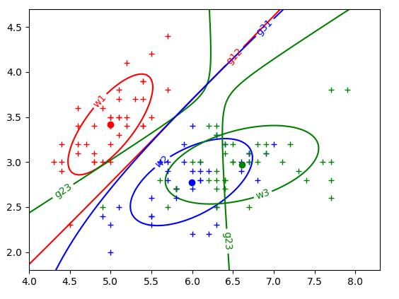
Project 목적
구현 및 코드
결론
01
Problem 2
02
Determine the decision boundaries and plot them
03
04
05
06
07
08
09
10
11
Notes:
Test sample을 각 decision boundary g _{i, j}에 대입했을 때 값이 0보다 크면 class j에 속하지 않는 data입니다.
따라서 decision boundary에 2번 test sample을 대입하면 test sample이 어떤 class에 속하게 되는지 알 수 있니다.
각 decision boundary식은 x와 y에 대한 2차식이므로 쌍곡선으로 나타납니다.

Slide 16
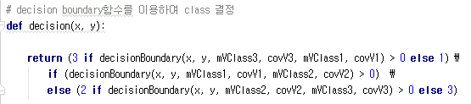
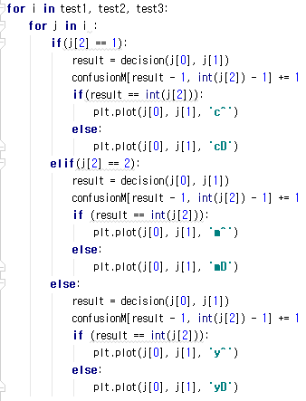
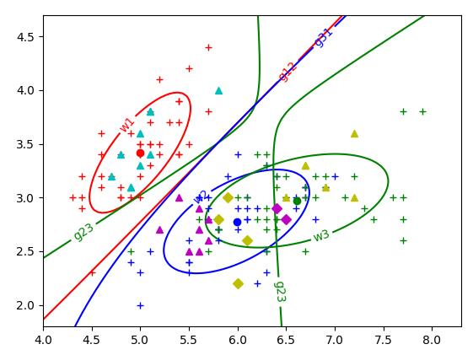
Project 목적
구현 및 코드
결론
01
Problem 2
02
Add the test data set to the plot
03
04
05
06
07
08
09
10
11
Notes:
다음은 구한 decision boundary에 test data를 입력한 결과를 그래프에 나타낸 것입니다.
하늘색 세모는 class1을 보라색 세모는 class2를 노란색 세모는 class3을 나타냅니다.
보라색 다이아몬드 모양과 노란색 다이아몬드 모양은 잘못 분류 된 data를 나타냅니다.

Slide 17
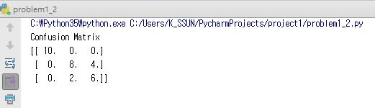
Project 목적
구현 및 코드
결론
01
Problem 2
02
Classify the test data and construct the confusion matrix
03
04
05
06
07
08
09
10
11
Notes:
Confusion matrix를 구하면 class2인데 class3으로 분류된 data가 2개
Class3인데 class2로 분류된 data가 4개있는 것을 알 수 있습니다.

Slide 18
결 론
Notes:
결론입니다.

Slide 19
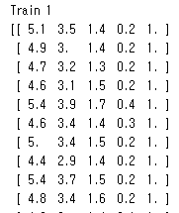
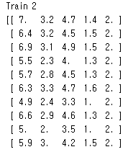
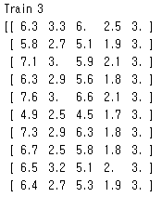
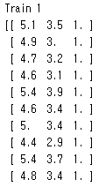
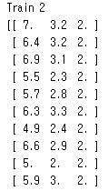
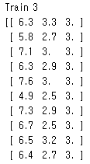
Project 목적
구현 및 코드
결론
01
Notes:
1)의 결과값과 2)의 결과값을 비교하였을 때 2)에서는 잘못 분류된 test data가 있는 것을 알 수 있습니다.
1)과 2)의 차이점은 학습하는 feature의 개수인데 feature 4개를 가지고 학습했을 때와 달리 feature 2개만을 가지고 학습하는 경우에는 정확도가 떨어짐을 알 수 있습니다. 따라서 같은 sample개수를 가지고 학습을 하는 경우 더 많은 feature을 가지는 data로 학습하였을 때 정확도가 더 높음을 알 수 있습니다.

Slide 20
THANK YOU

